Slide 1


Актуальные вопросы подготовки к открытию
Центров естественнонаучной и технологической направленностей
«Точка роста» в 2021 году
Министерство образования и науки Самарской области
17.02.2021

Slide 2

Показатели реализации НП «Образование» РП «Современная школа»
Показатели | 2020 |  |  | 2021 (план) | 2024 (план) | Содержательные изменения в 2020-2021 годах
 | План | Факт | % дости- жения
Число общеобразовательных организаций, расположенных в сельской местности и малых городах, обновивших материально-техническую базу для реализации основных и дополнительных общеобразовательных программ естественнонаучного и гуманитарного профилей цифрового, естественнонаучного и гуманитарного профилей (в «Точках роста») нарастающим итогом, ед. | 87 | 87 | 100% | 64 | 190 | Задача «Точек роста»-2021. Коррекция рабочих программ по: физике, химии, биологии в части практических занятий (их увеличение и использование реальных и цифровых лабораторий); технологии, информатике в части использования наборов по механике, мехатронике и робототехнике. Функциональные зоны в школе: на базе предметных кабинетов (физики, химии, биологии) или на базе общего кабинета-лаборатории и лаборантской (исходя из инфраструктурных возможностей школы, от 1 до 3 помещений), в случае отсутствия предметных кабинетов (физики, химии, биологии); на базе кабинетов технологии и (или) информатики (исходя из инфраструктурных возможностей школы, от 1 до 2 помещений). Методические рекомендации по созданию Центров утверждены распоряжением Министерства просвещения РФ от 12.01.2021 № Р-6
Численность обучающихся, охваченных основными и дополнительными общеобразовательными программами цифрового, естественнонаучного и гуманитарного профилей (в «Точках роста»), нарастающим итогом, тыс. чел. | 30 | 42,8 | 142,7% | 53,5 | 71,7
Notes:
Необходимо обратить внимание на отражение в ООП новых образовательных результатов (а в рабочие программы, соответственно, тем и разделов), достижение которых поддерживается полученным оборудованием.
Технологическое образование является в настоящий момент необходимым компонентом общего образования, предоставляя обучающимся возможность применять на практике знания основ наук, осваивать общие принципы и конкретные навыки преобразующей деятельности человека, различные формы информационной и материальной культуры, а также создания новых продуктов и услуг. Как мы видим, наполнение предметных областей «Технология», «Информатика и ИКТ» теперь значительно шире, нежели 2-3 года назад. Соответственно, должны меняться технологии обучения и содержание.
Ведущей образовательной технологией должна стать проектная деятельность, позволяющая ребенку научиться работать в условиях ограниченного времени, поучаствовать в создании конкретного результата.
В содержании образования следует включать изучение элементов как традиционных, так и наиболее перспективных технологических направлений, включая обозначенные в НТИ, и соответствующих стандартам Ворлдскиллс.
С этой целью кейсы, предоставленные педагогам в рамках ПК, могут быть использованы также учителями других предметов. Например, раздел «Геоинформационные технологии» может быть отражен в курсе географии (результат - развитие картографической грамотности), Информатика и ИКТ (результат - умение работать в Веб-ГИС. Умение работать с векторными данными. Умение использовать базовые принципы дизайн-мышления), Технология (результат - умение работать с проекциями)

Slide 3

Поставляемое оборудование в «Точки роста» в 2021 году
Профильный комплект =
Базовая (обязательная) часть | Дополнительное оборудование
Естественнонаучная направлЕННОСТЬ
Цифровая лаборатория по биологии - 3/2 шт. Цифровая лаборатория по химии - 3/2 шт. Цифровая лаборатория по физике - 3/2 шт. | Цифровая лаборатория по физиологии - 1/1 шт. Учебная лаборатория по нейротехнологии - 1/1 шт. Цифровой микроскоп - 2/1 шт. Набор по химии - 2/1 шт.
Компьютерное оборудование | Технологическая направленность
Ноутбук - 3/2 шт. МФУ (принтер, сканер, копир) - 1/1шт. | Образовательный набор по механике, мехатронике и робототехнике - 1/1 шт. Образовательный набор для изучения многокомпонентных робототехнических систем и манипуляционных роботов - 1/1 шт.
 | Компьютерное оборудование
 | Ноутбук - 1/1 шт.
Красным цветом через дробь выделено оборудование для малокомплектных общеобразовательных организаций

Slide 4
Принципы использования оборудования
Принцип преемственности систем оборудования:
  цифровая лаборатория и оборудование общего назначения позволяют обеспечивать деятельность обучающихся основной и старшей школы;
  совокупность лабораторного оборудования с цифровыми лабораториями по физике, биологии и химии обеспечивают практическую деятельность в рамках изучения естественнонаучных предметов в 10-11 классах на углублённом уровне.
Принцип сочетания классических и современных средств измерений и способов экспериментального исследования явлений:
  использование классических средств измерения (динамометры, стрелочные амперметр и вольтметр), цифровых приборов (цифровые весы, секундомер) и датчиков;
  понимание принципов действия аналоговых измерительных приборов, обеспечение перехода к использованию инструментов цифровой лаборатории.
Принцип приоритета ученического эксперимента для реализации системно-деятельностного подхода:
  формирование естественнонаучной грамотности;
  увеличение числа ученических опытов в курсах естественных наук;
  формирование самостоятельности действий при проведении наблюдений, измерений и исследований.

Slide 5
Количество помещений
Количество и площадь помещений не регламентируются. Эти параметры зависят от уже сложившейся инфраструктуры школы.
Администрация школы сама определяет какие помещения относятся
к «Точке Роста», исходя из основного условия организации центра - обеспечить полноценные практические зоны для предметов естественнонаучного и технологического профилей. Для этого предлагается организовать лаборатории: химическую, биологическую (химико-биологическую), физическую, технологическую.
Лаборатории проще всего организовать на базе уже существующих кабинетов физики, химии, биологии, информатики, технологии (и прилегающих к ним подсобных помещений, лаборантских).
Можно организовывать и дополнительные рекреационные пространства (по необходимости). Это могут быть библиотеки, медиатеки, коворкинги, лектории, различные зоны отдыха на базе существующих рекреаций, коридоров, библиотек, актовых залов.

Slide 6
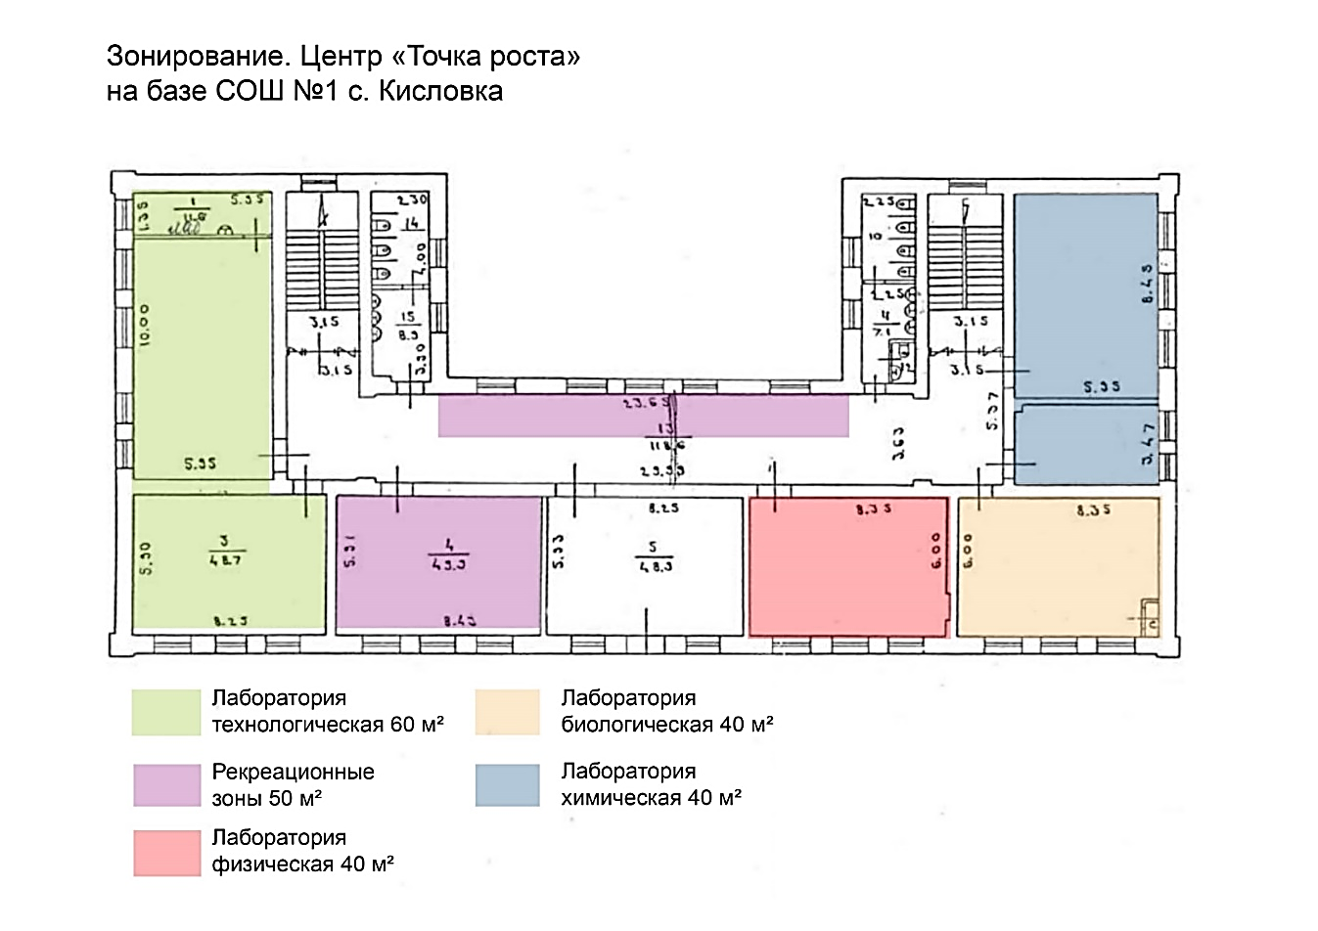
Зонирование. Пример стандартной подачи вариант 1.
Согласовано
Гл. консультант МОиН СО
_______Ю.В.Пряхина
«___»____2021
Необходимо согласовать
с гл. консультантом
МОиН СО
Пряхиной Ю.В.
зонирование.
Срок:
с 10 по 20.03.2021

Slide 7
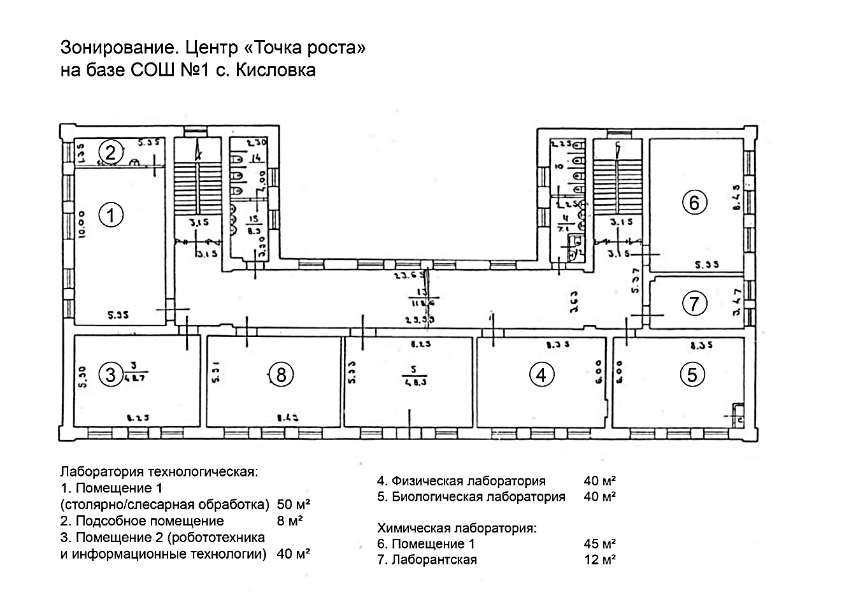
Зонирование. Пример стандартной подачи вариант 2.
Согласовано
Гл. консультант МОиН СО
_______Ю.В.Пряхина
«___»____2021

Slide 8
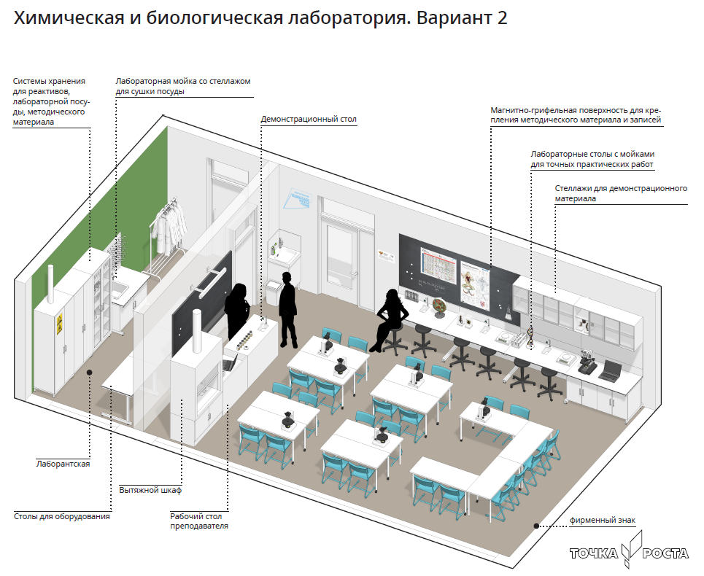
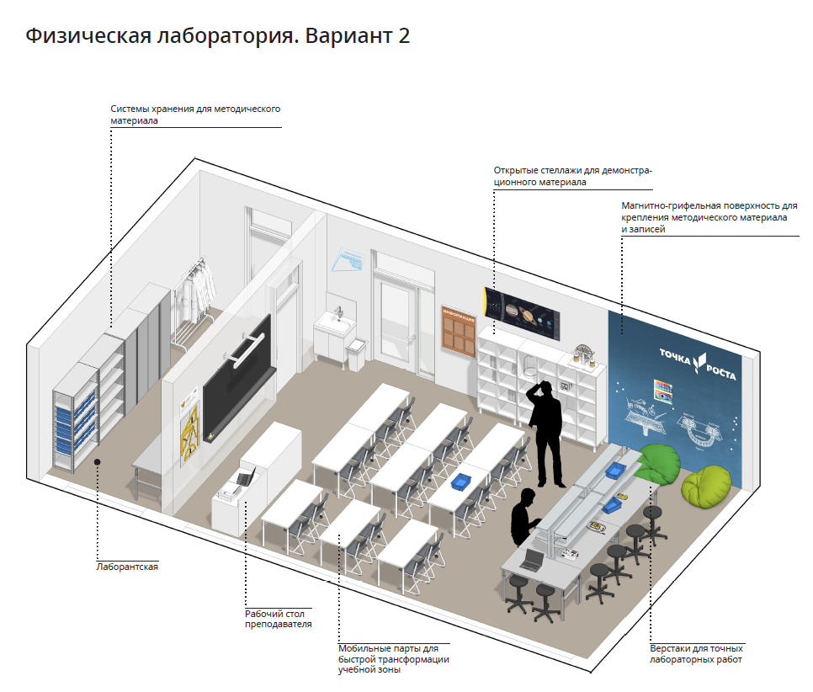
Желательная стилистика и планировка помещений
Основные тезисы:
Светлые пространства. В преимуществе белый, светло-серый цвет.
Красный фирменный цвет может использоваться акцентно и в небольших количествах.
Помещения могут быть и в нейтральных цветах (без ярких акцентов).
Более подробная информацию см. «Руководстве по проектированию и дизайну образовательного пространства».

Slide 9

Папка с графическими элементами
ВКЛЮЧАЕТ МАКЕТЫ:
фирменного знака
фирменных элементов
интерьерные таблички, стенды, грамоты
Ссылка на комплект материалов по дизайну

Slide 10

Руководство по дизайну помещений
^{ОТВЕЧАЕТ НА ВОПРОСЫ:}
^{какие и сколько помещений}
^{включает «Точка Роста»?}
^{как брендировать}
^{помещения?}
^{ВКЛЮЧАЕТ РЕКОМЕНДАЦИИ ПО:}
^{подбору мебели}
^{цветовым решениям}
^{материалам отделки}
^{навигации}
^{декору}

Slide 11

Руководство по фирменному стилю
^{ОТВЕЧАЕТ НА ВОПРОСЫ:}
^{как выглядит логотип}
^{и элементы фирменного стиля?}
как можно и как нельзя использовать логотип?
^{как брендировать}
^{веб и промопродукцию?}
как и в каких случаях использовать кобрендинг с нацпроектом «Образование»?

Slide 12
Минимальные индикаторы и показатели мероприятий по созданию и функционированию Центров «Точка роста» в 2021 году
№ | Наименование индикатора (показателя) | min значение в год, не м/к | min значение в год, м/к | Примечание
1 | Численность обучающихся ОО, осваивающих два и более учебных предмета из числа предметных областей «Естественнонаучные предметы», «Естественные науки», «Математика и информатика», «Обществознание и естествознание», «Технология» и (или) курсы внеурочной деятельности общеинтеллектуальной направленности с использованием средств обучения и воспитания Центра «Точка роста», чел. | 300 (в год открытия – 150) | 100 (в год открытия – 50) | Расчет осуществляется в соответствии распоряжением Министерства просвещения РФ от 12.01.2021 № Р-6
2 | Численность обучающихся ОО, осваивающих дополнительные общеобразовательные программы технической и естественнонаучной направленности с использованием средств обучения и воспитания Центра «Точка роста», чел. | 60 (в год открытия – 30) | 30 (в год открытия – 15)
3 | Доля педагогических работников центра «Точка роста», прошедших обучение по программам из реестра программ повышения квалификации федерального оператора (%) | 100 | 100

Slide 13
Дорожная карта создания и организации работы
Центров «Точка роста» в 2021 году
 | Мероприятие | плановая дата выполнения | Школа | ТУ | примечание
1 | Размещение на сайте ОУ вкладки о создании Центра «Точка роста» естественнонаучной и технологической направленностей | 25.02.2021 | Используется логотип | Используется логотип, указывается перечень школ
2 | Назначение руководителя (куратора), ответственного за функционирование и развитие Центра | 25.02.2021 | Приказ, размещение на сайте | Приказ, размещение на сайте
3 | Разработка и утверждение дорожной карты по созданию и организации работы Центров | 25.02.2021 | Приказ, размещение на сайте | Приказ, размещение на сайте | На основании распоряжения МОиН СО
4 | Утверждение медиаплана информационного сопровождения создания и функционирования Центра на основе регионального | 28.02.2021 | Информация о подготовке Центра направляется в ТУ | Медиаплан в равной степени затрагивает работу по подготовке каждого Центра | Не реже одного раза в три недели
5 | Определение помещений школы, в которых будет располагаться Центр | 28.02.2021 | Осуществляется совместно с ТУ, ОМС | Осуществляется совместно с ОМС | Осуществляет-ся совместно с ОМС

Slide 14
Дорожная карта создания и организации работы
Центров «Точка роста» в 2021 году
 | Мероприятие | плановая дата выполнения | Школа | ТУ | примечание
6 | Разработка и согласование с министерством дизайн-проекта Центров | 10.03.2021-20.03.2021 | Осуществляется совместно с ТУ, ОМС | Осуществляется совместно с ОМС | (по графику, составленному министерством)
7 | Разработка и утверждение Положения о Центре, размещение на сайте ОУ | 01.03.2021 | Размещение на сайте | Контроль соответствия нормативным документам | Распоряжения Минпросвещения от 12.01.21 № 6, МОиН СО от 18.12.2020 № 1142/1-р
8 | Внесение изменений в локальные акты об оплате труда работников в случае установления доплат педагогическим и управленческим работникам Центра | 25.02.2021-31.08.2021 | Приказ, размещение на сайте | Контроль соответствия нормативным документам
9 | Определение перечня, разработка и корректировка образовательных программ, которые с 2021-2022 учебного года будут реализовываться на базе Центра «Точка роста» | 28.02.2021-20.08.2021 | Размещение на сайте | Контроль выполнения мероприятия

Slide 15
Дорожная карта создания и организации работы
Центров «Точка роста» в 2021 году
 | Мероприятие | Плановая дата выполнения | Школа | ТУ | примечание
10 | Обеспечение расчета показателей функционирования Центра «Точка роста» для общеобразовательной организации и предоставление на вышестоящие уровни | 10.03.2021 | Осуществляется совместно с ТУ, ОМС | Осуществляется совместно с ОМС | Распоряжение Минпросвещения от 12.01.21 № 6
11 | Определение состава педагогических работников, которые будут реализовывать образовательные программы на базе Центра и организациях их ПК | 15.03.2021 | Список педработников с указанием сроков и тем ПК | Список педработников школ с указанием сроков и тем ПК | Организация ПК по графику Минпросвещения
12 | Работы по подготовке помещений Центров к открытию (ремонт помещений, закупка мебели) в соответствии с согласованным с министерством дизайн-проектом. Получение, размещение оборудования | 01.04.2021-20.08.2021 | Контроль проведения работ | Контроль проведения работ | Совместно с ОМС
13 | Фотомониторинг готовности Центров | 15.08.2021- 23.08.2021 |  | Контроль выполнения мероприятия | По форме Минпросвщения

Slide 16
Дорожная карта создания и организации работы
Центров «Точка роста» в 2021 году
 | Мероприятие | Плановая дата выполнения | Школа | ТУ | примечание
13 | Размещение на сайте информации о реализации программ, расписания учебных занятий и внеурочной деятельности, конкурсных и иных мероприятий, проводимых на базе Центра | 25.08.2021- 30.08.2021 |  | Контроль выполнения мероприятия
14 | Начало работы Центров «Точка роста». Торжественное открытие. Освещение в СМИ | 01.09.2021 | Сценарный план (готовность 25.08.2021) | Сценарные планы (готовность 25.08.2021)
15 | Ежеквартальный мониторинг выполнения показателей создания и функционирования Центров | с 29.09.2021 | Направление информации в ТУ | Направление информации в министерство | На основании распоряжения Минпросвещения от 12.01.21 № 6
16 | Участие в мероприятиях регионального и федерального уровня | с 01.09.2021 |  | Контроль выполнения

